Slide 1

Kurssienhallintajärjestelmä
Mohammad, Anthony, Ivan, Leart

Slide 2
Järjestelmän Yleiskatsaus
Opiskelijat
Kurssien lista
Viikkoaikataulu
Henkilökohtaiset tiedot
Opettajat
Omat kurssit
Opiskelijoiden lista
Aikataulujen hallinta
Admin
Kurssien lisääminen ja poistaminen
Opiskelijoiden ja opettajien hallinta
Kurssikirjautumisten hallinta
Tilojen hallinta

Slide 3
Ohjelmakielet
Backend
PHP
MySQL
Frontend
HTML
CSS
JS

Slide 4
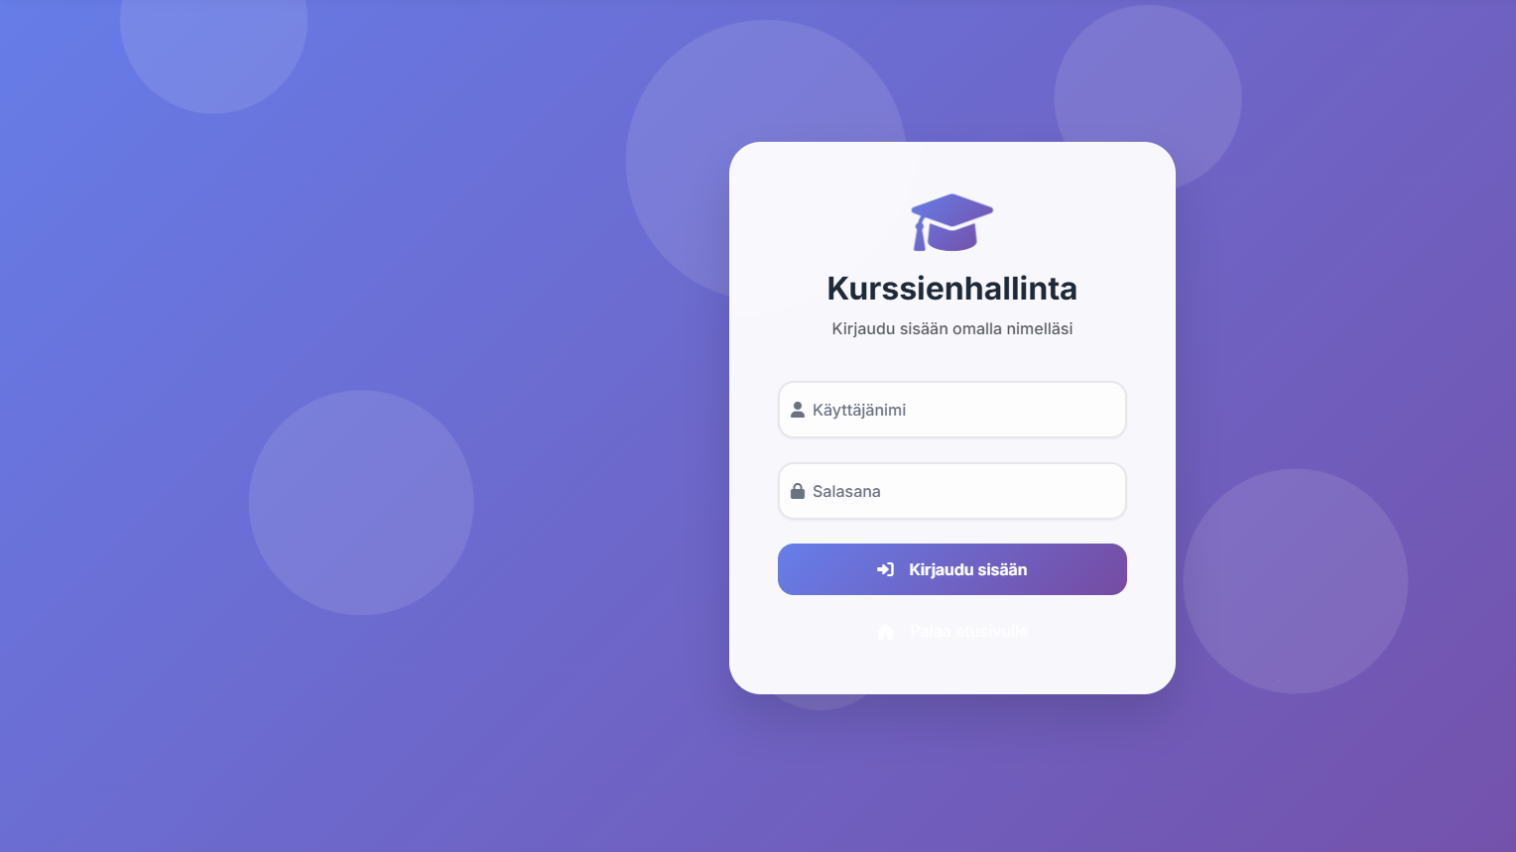
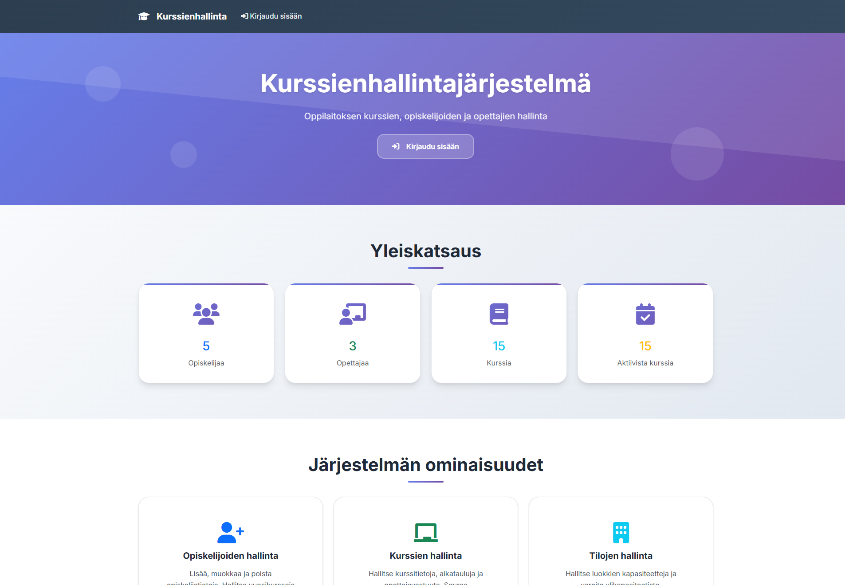
Pääsivu

Slide 5
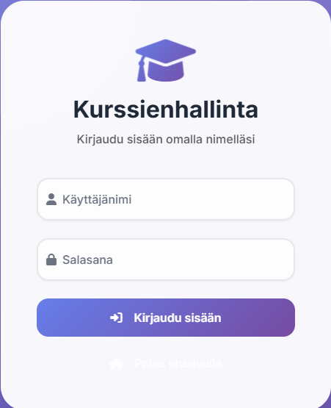
Kirjautumissivu

Slide 6
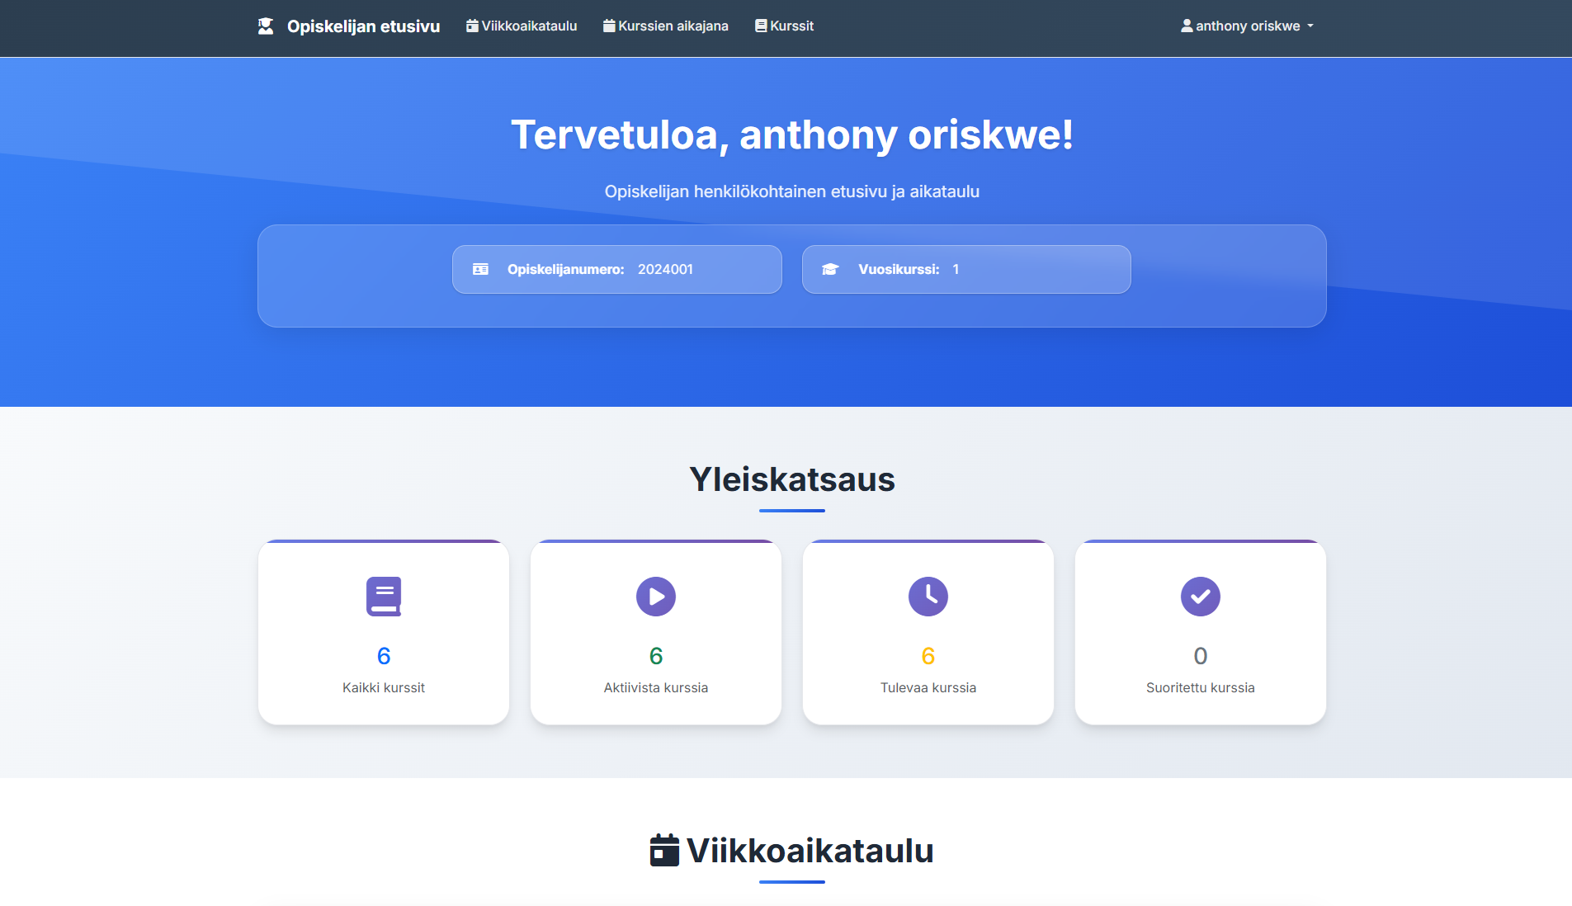
Opiskelijat sivu

Slide 7
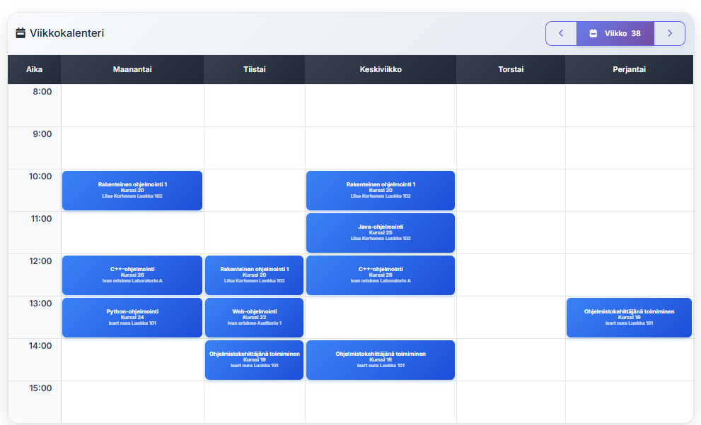
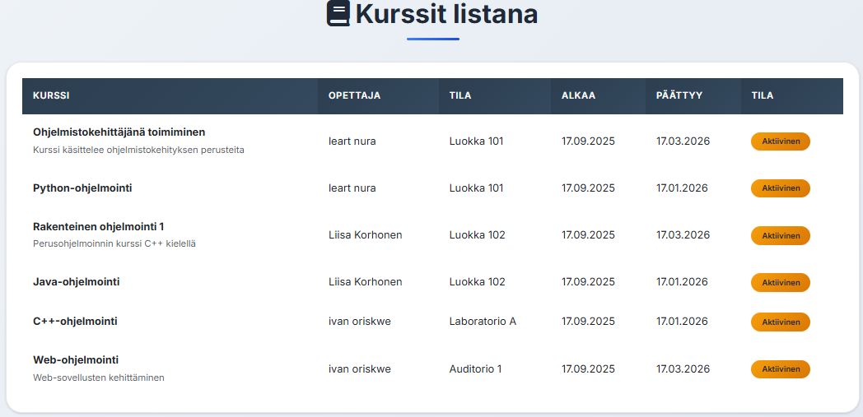
Aikataulu

Slide 8
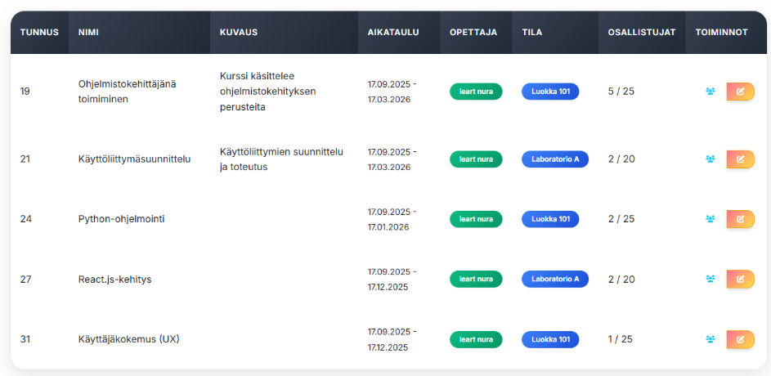
Kurssinhalinta

Slide 9
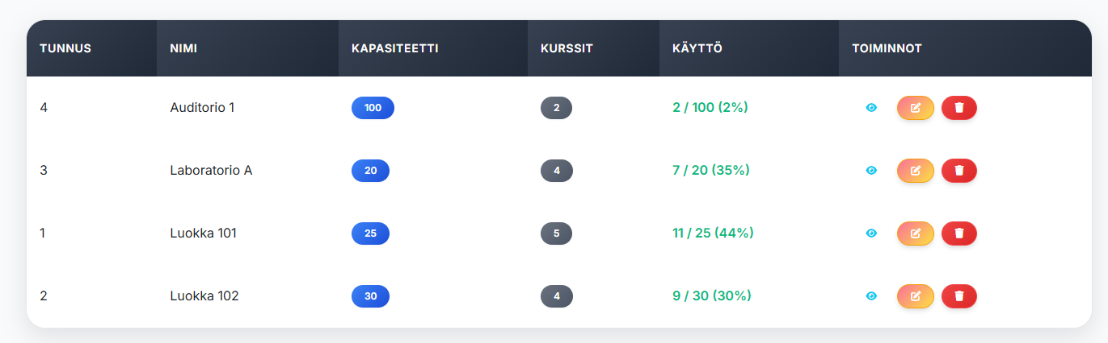
Kurssikirjautumiset

Slide 10
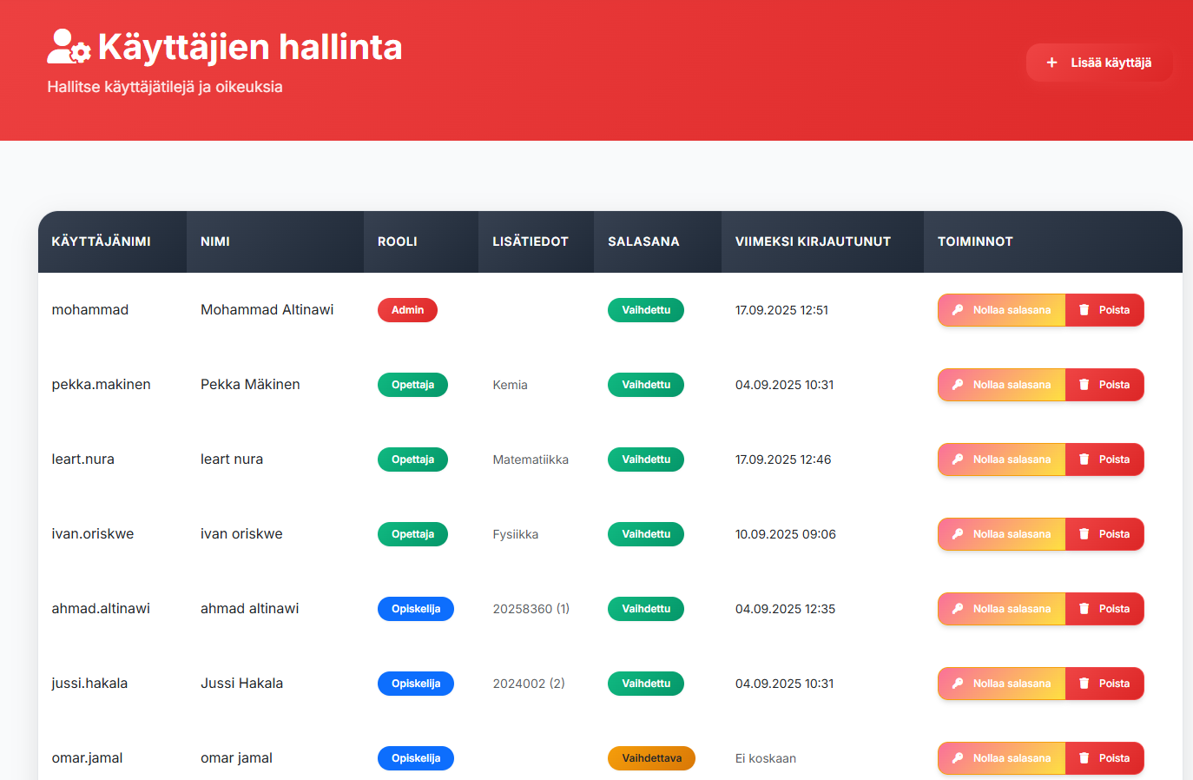
Käyttäjien hallinta

Slide 11

lähdet
https://github.com/mohammad-alti/taiproject
http://194.197.245.5/tiev23p/mohammad/Kurssienhallinnnan/

